Slide 1
МОУ «Начальная школа-детский сад № 85» мастер-класс «Тактильные ладошки для детей своими руками» и применение в сенсорном тренинге
Назарова Ольга Константиновна Педагог-психолог

Slide 2
Цель: повышение уровня профессионального мастерства педагогов участников в процессе активного общения по освоению опыта работы по развитию сенсорных представлений и мелкой моторики детей дошкольного возраста посредством игры «Тактильные ладошки».
Задачи: -познакомить педагогов с технологией изготовления игры;
- развивать творческий интерес к применению игры «Тактильные ладошки» , желание применять полученные знания в своей педагогической деятельности;
-показать важность работы по сенсорному развитию у детей дошкольного возраста.
Актуальность: сенсорное развитие, направленное действие на формирование полноценного восприятия окружающей действительности, служит основой познания мира, первой ступенью которого является чувственный опыт.

Slide 3
Сенсорный тренинг – Система заданий игрового характера, обеспечивающая становление системы сенсорных эталонов

Slide 4
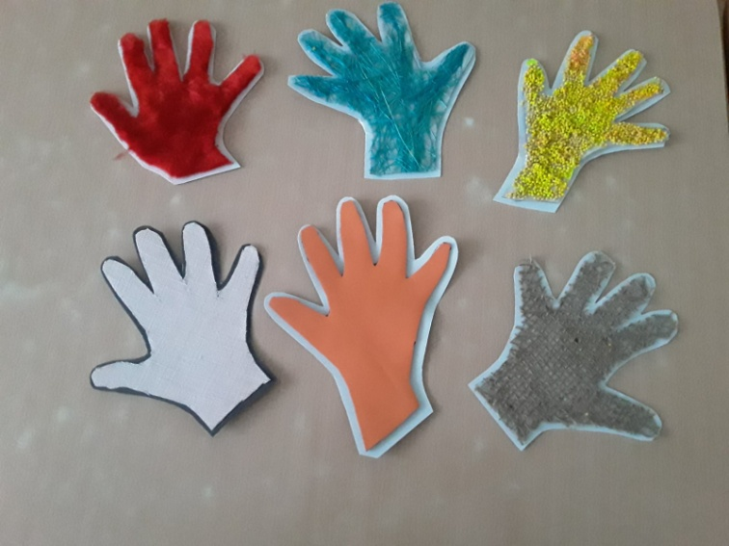
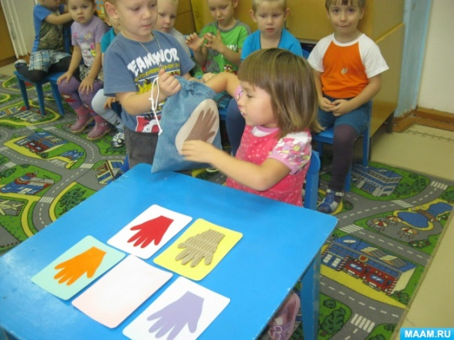
Сенсорный тренинг
« Тактильные ладошки».
Цель тренинга:
-формирование сенсорных
Эталоны цвета - семь цветов спектра;
Задачи тренинга:
-развивать тактильную
чувствительность кожного покрова ладоней и подушечек пальцев ребенка.
-развивать мелкую моторику рук, внимание, наблюдательность, память, пространственные представления.
-развивать умения действовать по образцу и по заданному условию.
-развивать детскую инициативность.
Для дошкольного возраста.

Slide 5
Организационный момент:
Раз ладошка, два ладошка Три, четыре, даже пять… Если нравлюсь, хоть немножко Выходите поиграть!

Slide 6
Алгоритм изготовления ладошки
Выбираем материал для ладошки.
Берем шаблон ладошки приклеиваем на материал.
Вырезаем ладошку из материала.
Приклеиваем готовую ладошку на жесткий картон клеем ПВА .
Даём ладошке высохнуть.

Slide 7
Игры с «Тактильными ладошками»
1. «Волшебный мешочек».
2. «Левая» и «правая».
3. Лото « Ладошка к ладошке»– по цвету, или по составу материала, или по фактуре.
4. «Ладошка»-рассказ (цвет, материал, фактура)
и др.

Slide 8
Раздайте все хорошее другим, От этого не станете беднее. Все, что отдал, считается твоим, Рука дающего, поверьте, не скудеет.

